Slide 1
بنام خداوند بخشنده مهربان
مقدمه ای بر موتورهای DC
موسسه موتور درایو
مدرس: مهندس محمدرسول کریمی

Slide 2
فهرست مطالب
مقدمه
ساختمان ماشینهای DC
اصول کار یک موتور DC
روابط نیرو و گشتاور در موتورهای DC
حفاظت موتورهای DC
راه اندازی موتور DC
تغییر جهت دوران در موتورهای DC
پدیده کموتاسیون و مشکلات مرتبط با آن
کنترل سرعت موتور DC
انواع موتورهای DC
موتورهای اونیورسال

Slide 3
مقدمه
سیستمهای توزیع برق DC در حال حاضر متداول نبوده و ژنراتورهای DC نیز کاربرد بسیار کمی در صنعت دارند.
در حال حاضر موتورهای DC به علت مزیت کنترل پذیری مطلوب آنها هنوز کاربردهای متنوعی در صنعت دارند.
عمده ماشینهای DC شبیه به ماشینهای AC می باشند چونکه ماهیت ولتاژ تولید شده در سیم پیچها AC میباشد و به علت وجود یکسو کننده خروجی ماشین یکسو گردیده و بدین ترتیب گشتاور در موتور DC و ولتآژ در ژنراتور DC یکسو میگردد. این مکانیزم کموتاتور نام دارد.
عیب عمده ماشینهای DC استفاده از کموتاتور و متعاقب آن فرسودگی نیاز به تعمیر و نگهداری و ایجاد جرقه میباشد .
جایگاه ماشینهای DC با تغییر و تحولات رخ داده در عرصه الکترونیک قدرت خدشه دیده و رفته رفته جایگاه خود را در ضمینه کنترل دور و گشتاور به رقبای خود واگذار می کند.

Slide 4
ساختار یک موتور DC
سیم پیچ قطب کمکی
1- استاتور
2- روتور
3 جاروبک و نگهدارنده
قطب کمکی
کفشک قطب
کموتاتور
سیم پیچی میدان سری
هسته قطب اصلی
سیم پیچی میدان شنت
جاروبک
یوغ استاتور
سیم پیچی جبرانساز
هسته آرمیچر
سیم پیچ آرمیچر
فاصله هوایی
شفت روتور

Slide 5
قسمتهای مختلف روتور یک ماشین DC
هسته آهنی
اتصالات میان بوبینها
عایق بین تیغه ها
سیم پیچ
عایق بین تیغه ها
بلبرینگ
تیغه های مسی کلکتوری
عایق سیم پیچی

Slide 6
استاتور یک موتور DC
فریم موتور
سیم پیچ میدان
قطب
قطب
هسته آهنی

Slide 7
مکانیزمهای دیگر موتور DC
فنر
جاروبک نگهدار
جاروبک (زغال)
روتور
کموتاتور

Slide 8
اصول کار یک موتور DC
عبور جریان در یک هادی میدان مغناطیسی را در اطراف آن ایجاد میکند. این موضوع در شکل (A) نشان داده شده است.
هنگامی که هادی حامل جریان در یک میدان مغناطیسی خارجی قرار میگیرد. میدان خارجی بر هادی حامل جریان نیرویی وارد می کند که این موضوع در شکل (b) نشان داده شده است.
(A) میدان مغناطیسی ایجاد شده در اطراف هادی حامل جریان
(B) تاثیر میدان مغناطیسی خارجی بر هادی حامل جریان

Slide 9
نتایج استنتاج شده
بنابراین اگر یک هادی داخل میدان مغناطیسی قرار داده شود
- حرکت هادی درون میدان جریان الکتریکی تولید می کند (ژنراتور)
- عبور جریان الکتریکی درون هادی تولید نیروی محرک میکند ( موتور)
بیان معکوس قضیه فوق به این صورت است که: یک موتور DC میتواند به عنوان ژنراتور مورد استفاده قرار گیرد.
- گرچه ماشینی که به منظور موتور بودن طراحی شده است برای کارکد موتوری بهینه تر می باشد.

Slide 10
ساده ترین ساختار برای یک ماشین dc
گشتاور ایجاد شده در حلقه هادی گردنده
فرض کنیم که باطری به مدار ماشین DC وصل گردد. نیروی وارد بر قطعات مختلف هادی حامل جریان از روابط زیر تبعیت می کند.
(1-3)
و گشتاور وارد بر هر کدام مطابق رابطه زیر است.
(2-3)
در رابطه فوق θ زاویه بین F و r است. بنابراین هنگامی که حلقه سیم در خارج از محدوده میدان مغناطیسی قرار می گیرد گشتاور صفر میشود.

Slide 11
نیروی وارد بر قطعات مختلف هادی در میدان
1-قطعه ab :
2-قطعه bc :
3-قطعه cd :
3-قطعه da :

Slide 12
روابط نیرو و گشتاور در موتور DC
گشتاور کل ایجاد شده در حلقه برابر است با:
گشتاور در تمامی موتورهای واقعی از سه عامل زیر تبعیت می کند.
1- شار داخل ماشین
2- جریان ماشین
3- یک عدد ثابت به نمایندگی از ساختار ماشین
چون که A_{p} ≅ πrl and

Slide 13
روابط کلی و جامع حاکم بر ماشینهای DC
با استفاده از روابط بدست آمده در مورد ماشینهای DC میتوان به تحلیل این ماشین پرداخت
E_{a} = K_{a}Φω_{m} (volts)
T_{dev} = K_{a}ΦI_{a} (Nm)
T_{dev =} T_{L}
ω_{m:} سرعت آرمیچر بر حسب رادیان بر ثانیه است
Φ: شار هر قطب بر حسب وبر است
I_{a} : جریان آرمیچر
K_{a.} : ثابت ماشین

Slide 14
حفاظت موتور DC
برای کاکرد مطمئن موتورهای DC نیاز به تجهیزات کنترل و حفاظت مرتبط با آنها میباشیم. استفاده از این وسایل بایستی اهداف زیر را تامین کند.
حفاظت موتور در برابر آسیبهای ناشی از اتصال کوتاه در تجهیزات
حفاظت موتور در برابر آسیبهای ناشی از اضافه بار طولانی
حفاظت موتور در برابر جریانهای زیاد در هنگام راه اندازی
جهت ایجاد روش کنترلی مناسبی برای کنترل سرعت کار موتور

Slide 15
کنترل جریان راه اندازی
حفاظت موتور در مقابل جریان زیاد راه اندازی
الف: با وارد کردن مقاومت در مسیر آرمیچر
ب- با کاهش ولتاژ ترمینال در هنگام راه اندازی
الف: کنترل جریان راه اندازی با مقاومت راه انداز
در هنگام راه اندازی، موتور نمیچرخد، از اینرو نیروی محرکه داخلی موتور E_{A} = 0V میشود. و از طرف دیگر مقاومت داخلی معمولی موتور DC بسیار کم است (3-6 درصد پریونیت) ، جریان بسیار زیادی در موتور برقرار می گردد.
برای مثال، برای یک موتور 50hp، 250 ولت DC و مقاومت آرمیچر Ra=0.06 Ω جریان بار کامل 200 امپر دارد، در این حالت جریان راه اندازی برابر است با:
این جریان در حدود 20 برابر جریان نامی موتور می باشد و احتمالا خسارت بسیار جدی به آن وارد می کند.
یک راه حل برای مشکل جریان راه اندازی وارد کردن مقاومت راه انداز در مسیر آرمیچر برای محدود کردن جریان میباشد تا هنگامی که E_{A} بتواند ایجاد گردد . البته این مقاومت میبایست با افزایش نیروی محرکه داخلی موتور از مدار خارج شود در غیر این صورت این مقاومت باعٍث تلفات گردیده و مشخصه گشتاور سرعت موتور را مختل خواهد کرد.

Slide 16
کنترل جریان راه اندازی
یک مدار نمونه برای راه اندازی مقاومتی موتور DC

Slide 17
کنترل جریان راه اندازی
ب- کنترل جریان راه اندازی با کاهش ولتاژ ترمینال در هنگام راه اندازی
در هنگام راه اندازی Ea=0
در هنگام راه اندازی میتوان ولتاژ موتور را بتدریج افزایش داد جریان آرمیچر محدود گردد این
کاری است که در درایوها و سافت استارترها انجام میدهند.

Slide 18
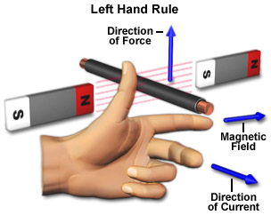
تغییر جهت دور در موتورهای DC
طبق قانون دست چپ در مورد موتورها جهت نیروی وارده را تعیین میکنیم.
قانون دست چپ
تغییر جهت میدان
تغییر جهت جریان آرمیچر
جهت نیرو
میدان مغناطیسی
جهت جریان

Slide 19
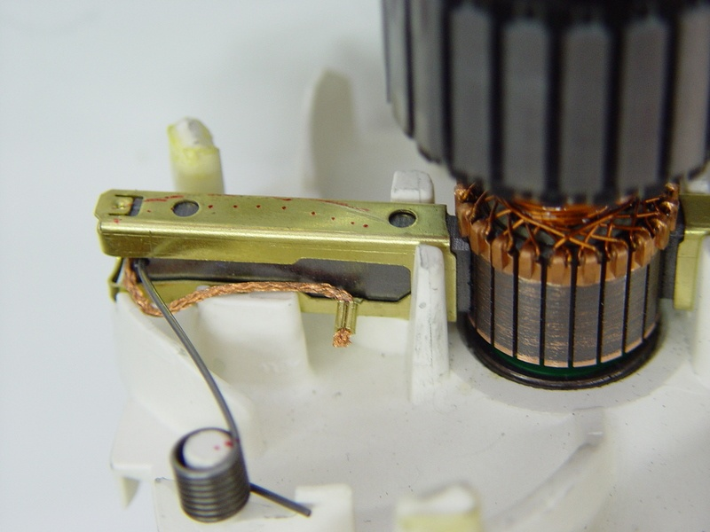
پدیده کموتاسیون
کموتاسیون فرآیند تبدیل ولتاژ و جریانهای AC ماشین در روتور به ولتاژ و جریان DC در ترمینال است.

Slide 20
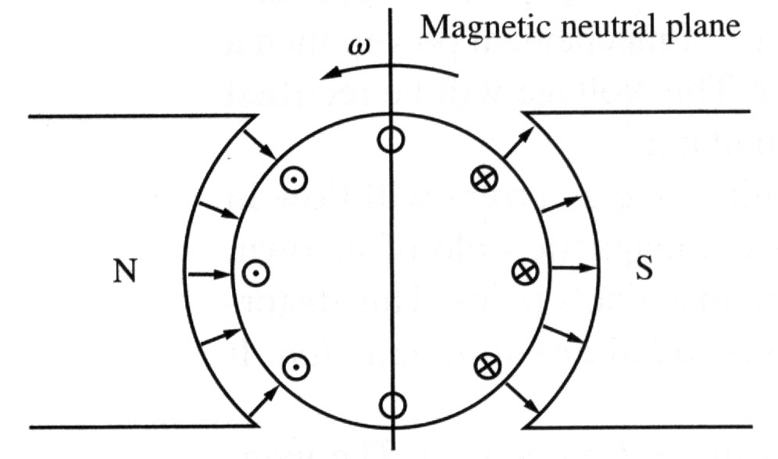
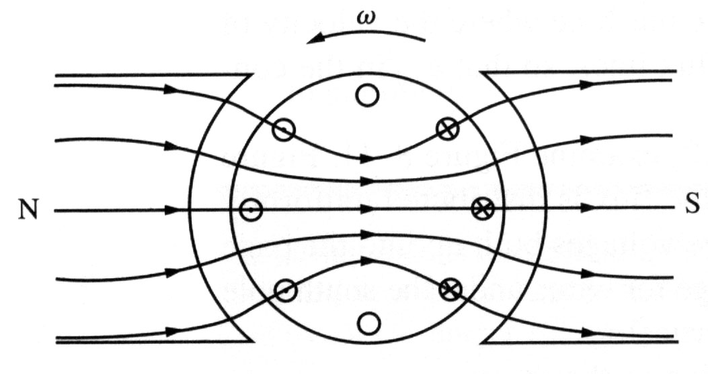
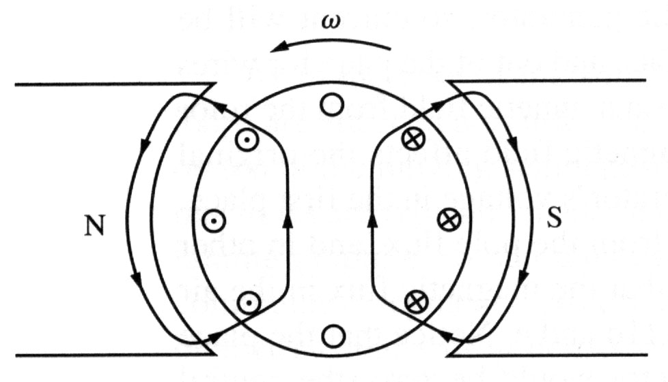
مشکلات مرتبط با پدیده کموتاسیون
یک ماشین دو قطب: در ابتدا شار قطب بطور یکنواخت تورزیع شده است و صفحه خنثی عمود است
تاثیر فاصله هوایی بر شار قطب
هنگامی که بار وصل میشود جریانی از داخل روتور عبور کرده و میدان مغناطیسی را اطراف سیم پیچهای روتور ایجاد می کند.

Slide 21
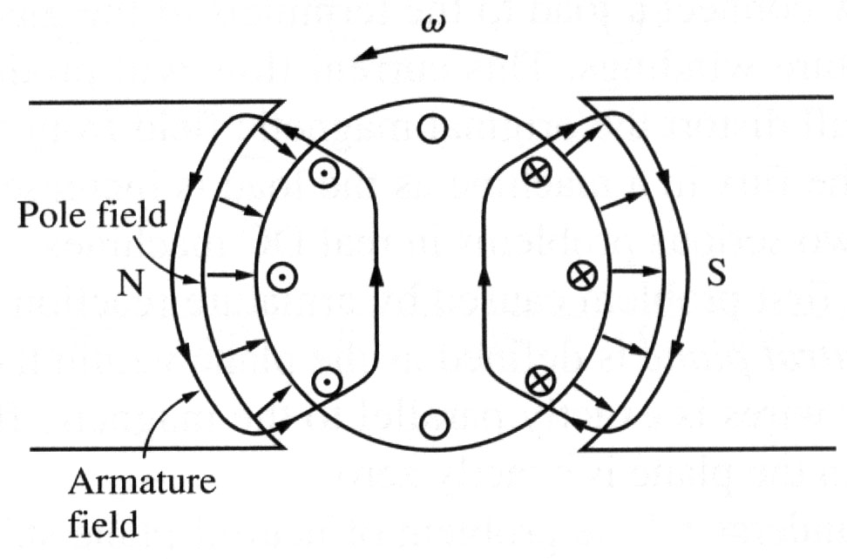
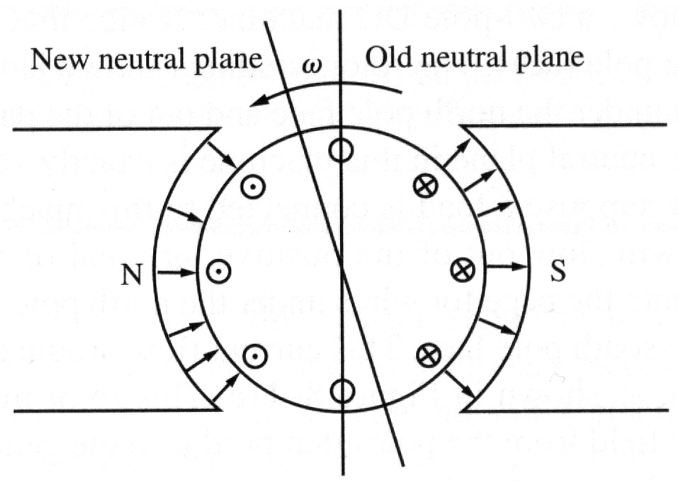
عکس العمل عرضی آرمیچر
میدان مغناطیسی ایجاد شده در روتور بر میدان مغناطیسی اصلی قطبها اثر می گذارد. در برخی نقاط با میدان اصلی جمع شده و در برخی نقاط دیگر از آن کسر می گردد.
بنابراین، میدان مغناطیسی خالص یکنواخت نخواهد بود و صفحه خنثی جابجا خواهد شد.
بطور کلی، صفحه خنثی در ژنراتورها در جهت حرکت و در موتورها در خلاف جهت حرکت جابجا می شود. مقدار جابجایی به مقدار بار ماشین بستگی دارد.

Slide 22
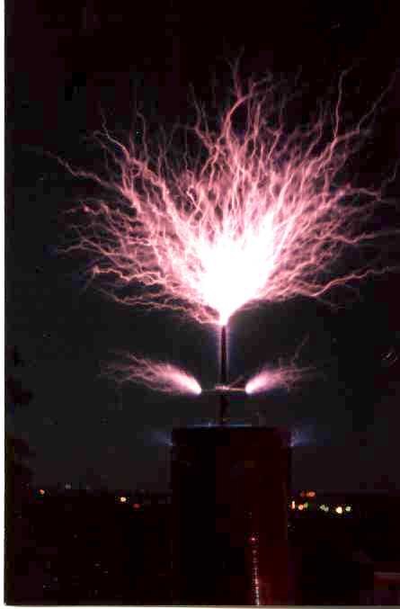
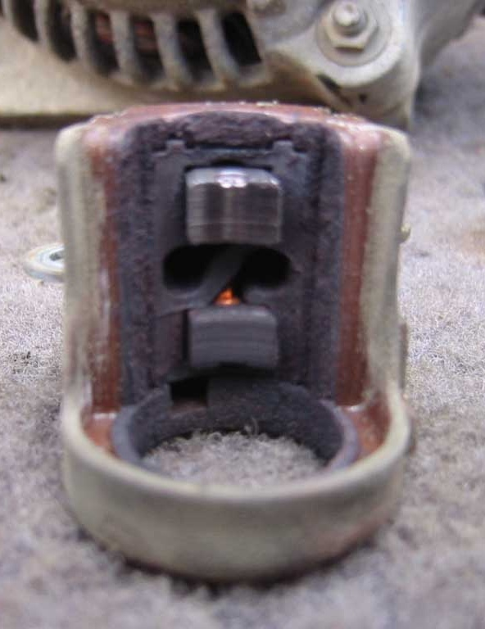
مشکلات مرتبط با پدیده کموتاسیون
کموتاتور بایستی دقیقا تیغه های کموتاتورهایی که ولتاژ دو سر آنهاصفر هستند را اتصال کوتاه بکند. جابجایی صفحه خنثی باعث میشود که کموتاتور تیغه هایی را دو سر آنها ولتاژ وجود دارد را اتصال کوتاه کند که موجب جرقه زنی و قوس در زیر جاروبکها میشود.

Slide 23
مشکلات مرتبط با پدیده کموتاسیون
ولتاژهای L di/dt
این مساله در قطعات کموتاتور با شروع اتصال کوتاه آنها توسط جاروبکها شروع می شود. و ضربه القایی نامیده میشود.
فرض کنیم جریان در جاروبک 400 آمپر است. جریان در هر مسیر 200 میشود با عبور تیغه کموتاتور از جلوی جاروبک جریان گذرنده از تیغه کموتاتور بایستی معکوس گردد.
فرض کنیم که ماشین با سرعت 800 rpm می گردد و دارای 50 تیغه کموتاتور است. ورود به ناحیه زیر جاروبک و عبور از آن 0.015 ثانیه طول می کشد.

Slide 24
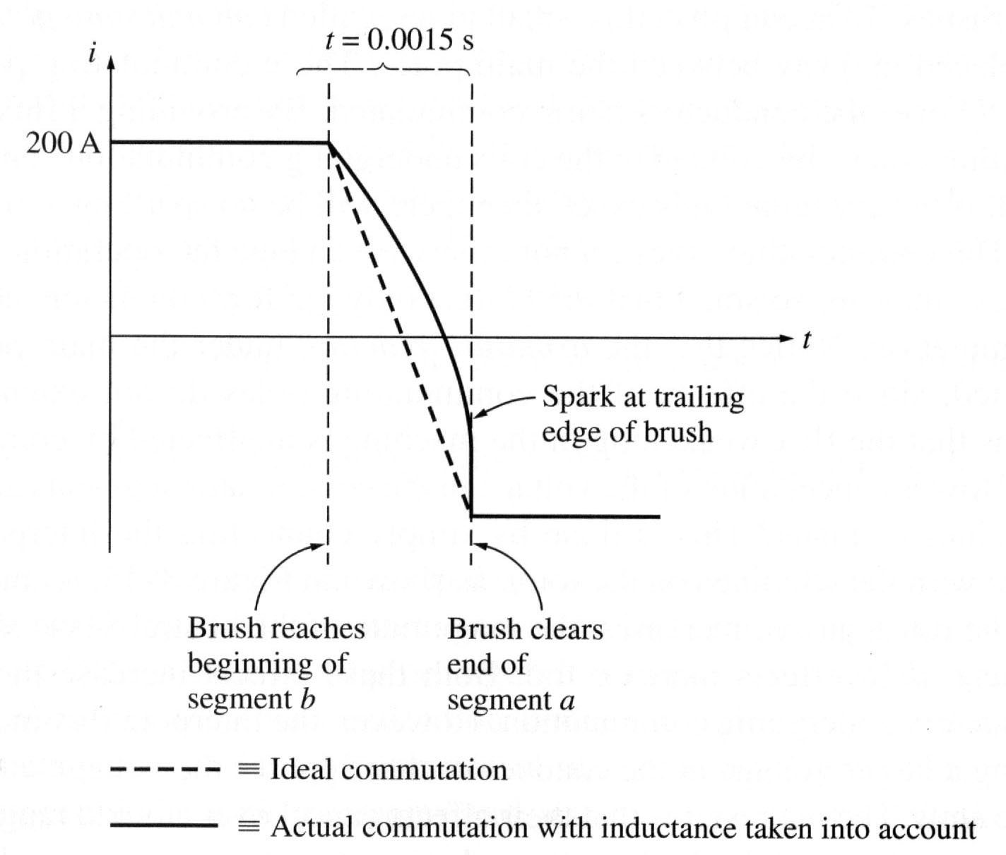
مشکلات مرتبط با پدیده کموتاسیون
متوسط نرخ تغییرات جریان در حلقه اتصال کوتاه شده به صورت زیر میگردد.
بنابراین، حتی با یک اندوکتانس کوچک حلقه، یک ضربه بسیار بزرگ ولتاژ القایی L di/dt در تیغه کموتاتور اتصال کوتاه شده القا میگردد
این ولتاژ باعث ایجاد جرقه در جاروبکها میشود.

Slide 25
بهبود پدیده کموتاسیون
1- تغییر محل جاروبکها : قرار دادن در صفحه خنثی
2- قطبهای کمکی
3- سیم پیچهای جبرانگر
4- افزایش تعداد تیغه های کلکتور به صورت مضربی از شیارهای آرمیچر

Slide 26
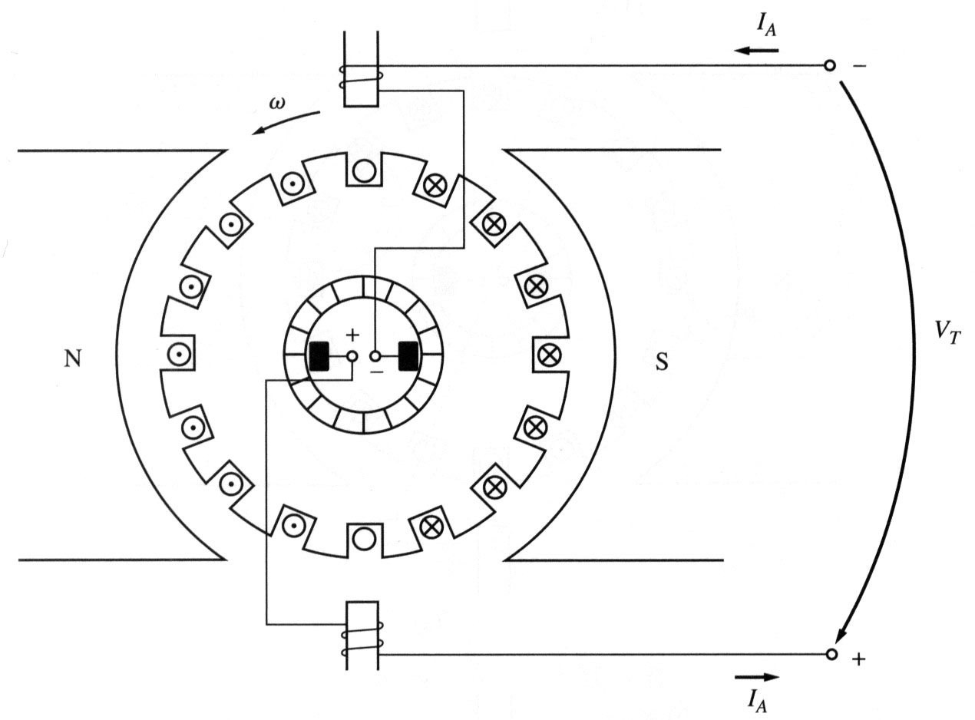
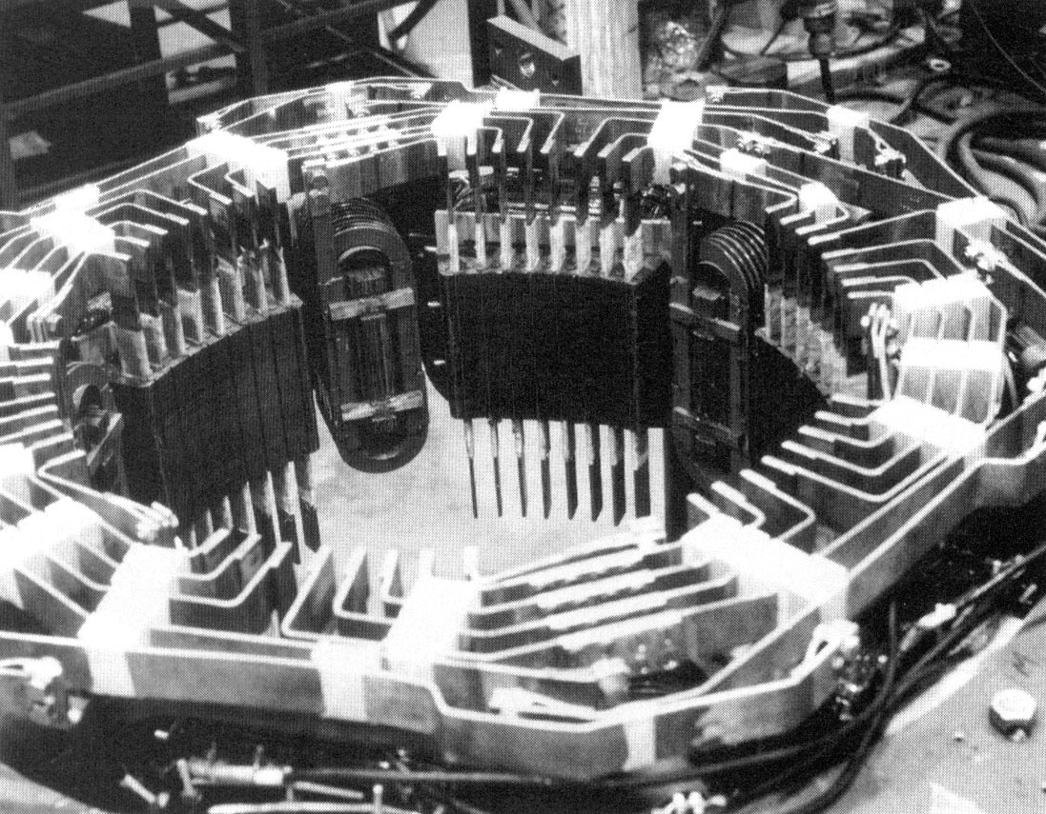
قطبهای کمکی
قطبهای اصلی
قطبهای کمکی

Slide 27
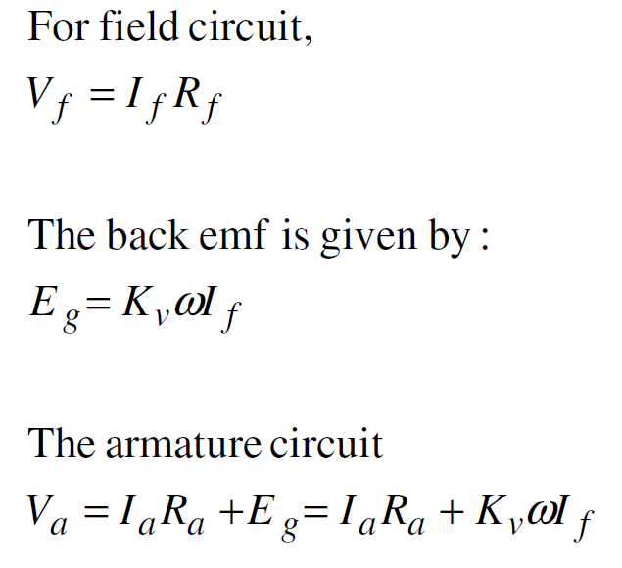
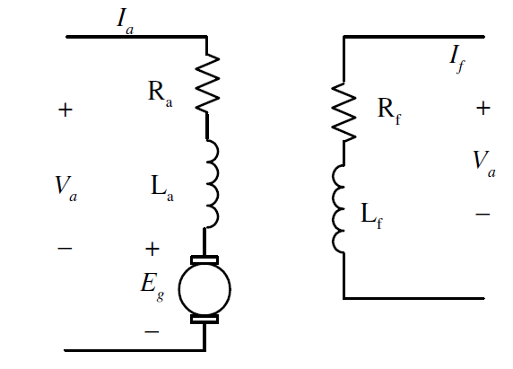
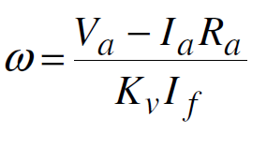
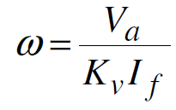
کنترل سرعت موتور DC
Ra خیلی کوچک

Slide 28
روشهای کنترل سرعت موتورهای DC
دو روش کلی برای کنترل سرعت موتورهای DC وجود دارد.
الف: با کنترل ولتاژ ترمینال
در این روش با افزایش و یا کاهش ولتاژ ترمینال میتوان به سرعتهای مورد نظر دست یافت. و فقط قابل استفاده تا سرعت نامی میباشد. چرا؟
ب: با کاهش جریان تحریک
در این روش مطابق رابطه فوق جریان تحریک و سرعت با هم رابطه عکس دارند از اینرو با کاهش جریان تحریک میتوان سرعت آن را افزایش داد و بالعکس. در هنگام راه اندازی نباید از این روش استفاده کرد. چرا؟

Slide 29
انواع موتورهای DC
موتورهای DC را میتوان به دو دسته کلی تقسیم بندی نمود.
الف: تحریک مستقل
ب: خود تحریک شامل
1- تحریک شنت
2- تحریک سری
3- کمپوند اضافی
4- کمپوند نقصانی

Slide 30
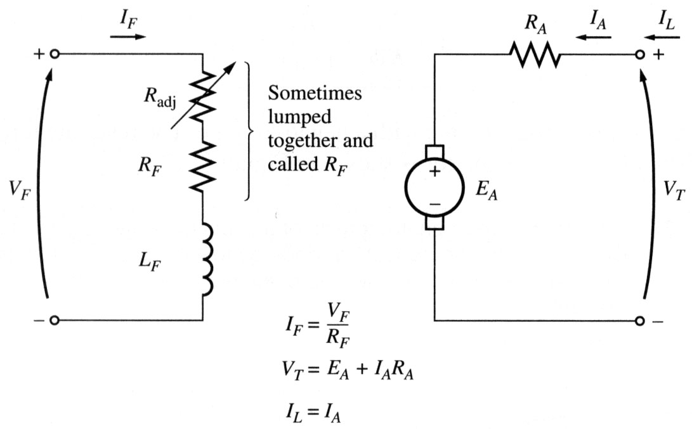
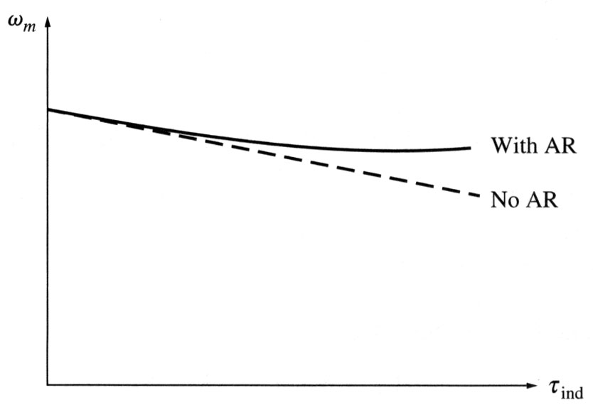
موتور تحریک مستقل
مدار معادل موتور تحریک مستقل
منحنی مشخصه خارجی موتور تحریک مستقل

Slide 31
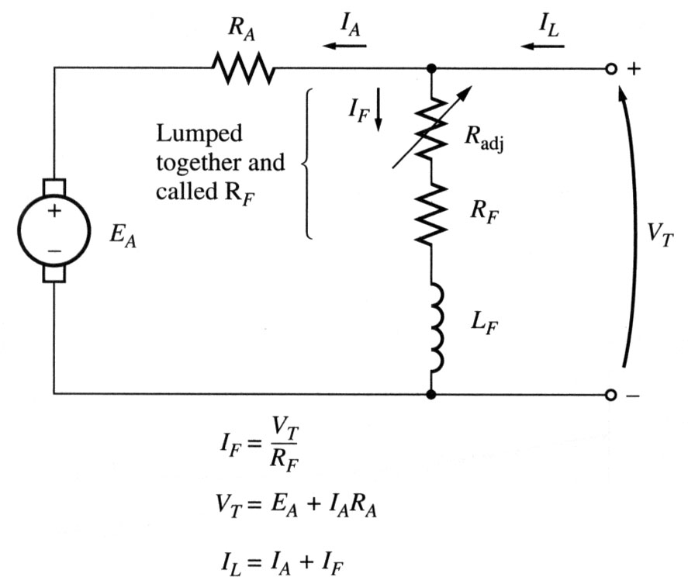
موتور خود تحریک شنت
مدار معادل موتور خود تحریک شنت
منحنی مشخصه خارجی موتور خودتحریک شنت

Slide 32
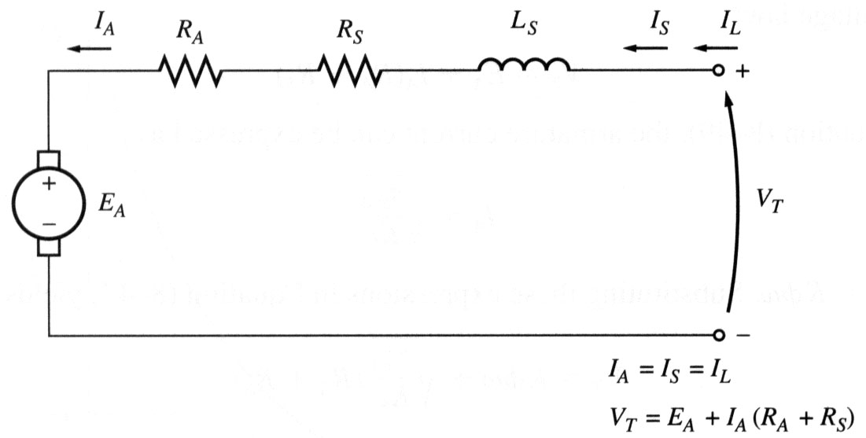
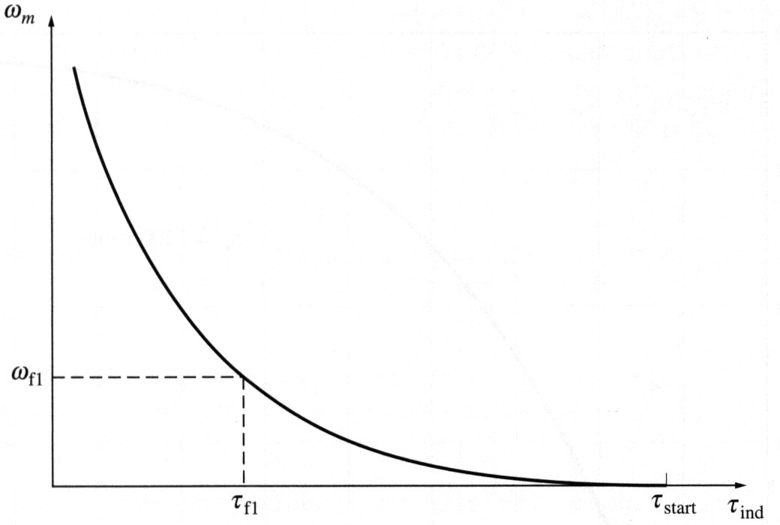
موتور خود تحریک سری
مدار معادل موتور خود تحریک سری
منحنی مشخصه خارجی موتور خودتحریک سری

Slide 33
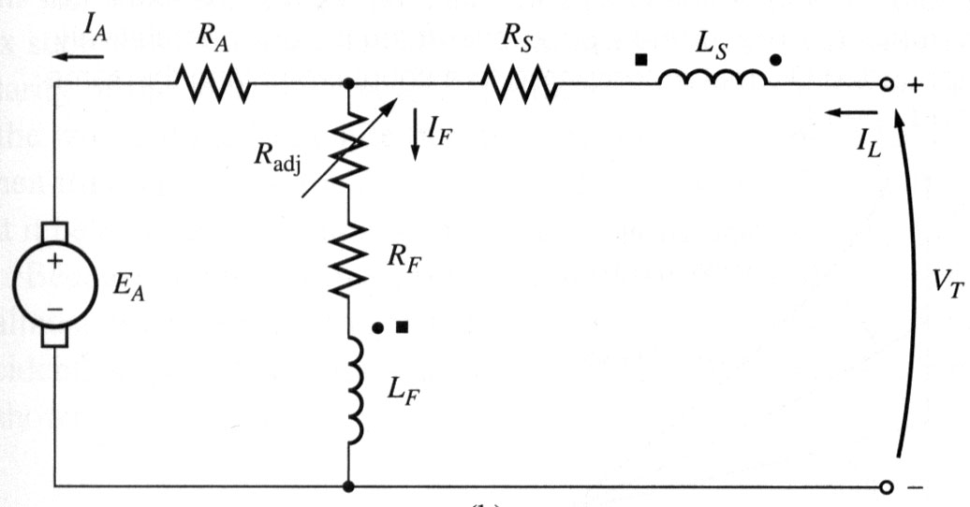
موتور خود تحریک کمپوند
مدار معادل موتور کمپوند با اتصال شنت بلند
مدار معادل موتور کمپوند با اتصال شنت کوتاه

Slide 34
موتورهای اونیورسال
عمده موتورها از منبع تغذیه DC یا AC تغذیه می کنند و بعضی دیگر از هر دوی این منابع تغذیه میکنند.
این نوع موتورها را موتورهای اونیورسال می گویند. از لحاظ ساختاری بسیار شبیه به موتورهای خود تحریک سری میباشند ، اما برای کارکرد با هر دو نوع منبع تغذیه DC و AC طراحی شده اند.
اصولا سرعت بالایی دارند ( معمولا بیش از 10000 دور بر دقیقه)
نسبت قدرت به وزن بالایی را ارائه میدهند.
برای تجهیزات قابل حمل مثل دریلهای دستی و جاروبرقی ها بسیار مناسب میباشند.

Slide 35
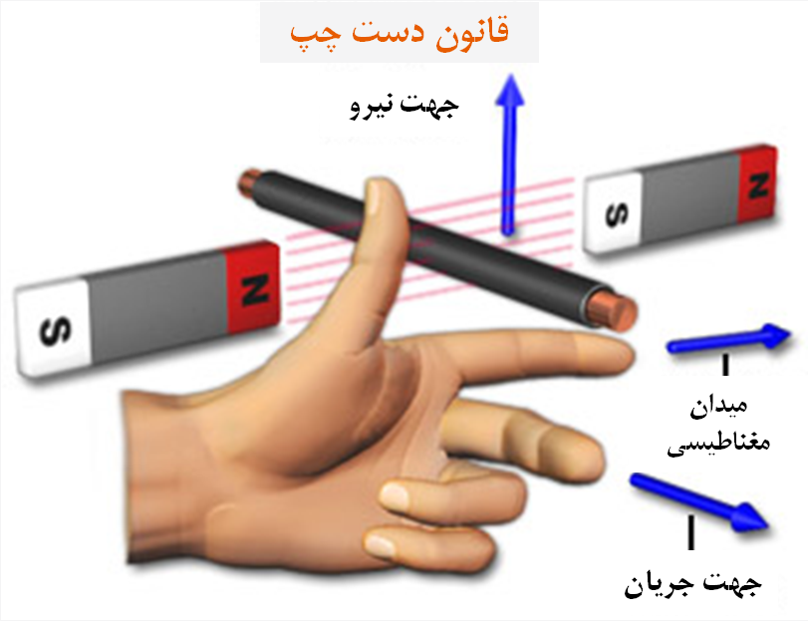
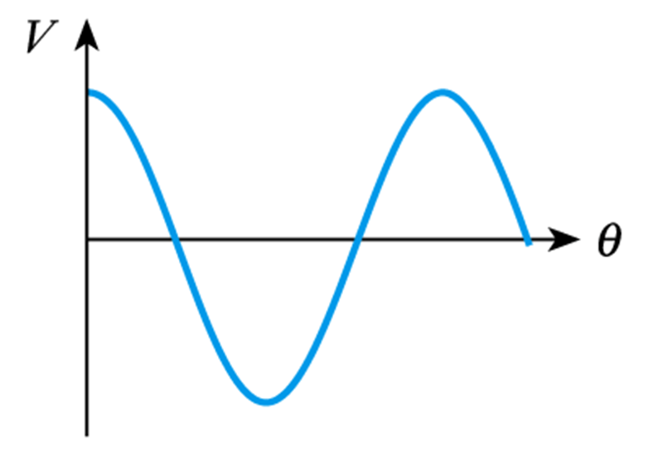
توجیه رفتار و عملکرد موتور اونیورسال
چگونه میتوان جهت گردش یک موتور سری را تغییر داد؟

Slide 36
از حسن توجه شما متشکرم

